Slide 1
тема 3
«Количественные методы прогнозирования»

Slide 2
КОЛИЧЕСТВЕННЫЕ МЕТОДЫ
ПРОГНОЗИРОВАНИЯ
используют варианты математических моделей, чтобы на основе прошлых данных и/или случайных переменных прогнозировать спрос.
Количественные модели прогнозирования можно разделить на 2 группы:
1.) Модели временных серий – используют серию прошлых данных, чтобы сделать прогноз
2.) Причинные модели – используют кроме данных о прошлом математические модели, увязывающие в прогнозе различные показатели, полученные из анализа общих тенденций и выявления причин взаимодействия между показателями.

Slide 3
Количественные методы прогнозирования:
Простейший метод
2. Метод меняющегося среднего
3. Экспоненциальное сглаживание
4. Трендовое регулирование
5. Экспоненциальное сглаживание с трендовым регулированием
6. Статистические модели, учитывающие сезонности
7. Методы регрессионного и корреляционного анализов и др.

Slide 4
1. Простейший метод
Предполагает, что спрос в следующем периоде эквивалентен спросу в большинстве текущих периодах.
Другими словами, если продажи товара, скажем, сотовых телефонов, были 68 единиц в январе, мы можем прогнозировать, что февральские продажи также будут 68 единиц.
Является ли такой подход имеющим смысл?
Он оказывается приемлемым для таких производственных линий, которые, выбирая простейший подход, получают эффективные по затратам модели прогнозирования.

Slide 5
2. Метод простого скользящего среднего
Успешно применим, если мы можем предположить, что рыночный спрос будет довольно стабильным в данном периоде.
Четырехмесячное меняющееся среднее находят простым суммированием спроса в течение последних четырех месяцев и делением на четыре.
С каждым следующим месяцем текущие месячные данные суммируются с предыдущими данными трех месяцев, а самый ранний месяц вычеркивается.
Этот подход сглаживает на краткосрочном периоде нерегулярности в сериях данных.

Slide 6
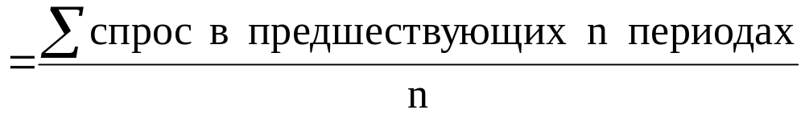
Математически простая меняющаяся средняя
меняющаяся
средняя
где n — это число периодов в меняющейся средней, например, четыре, пять или шесть месяцев назад для четырех-, пяти- или шестимесячной меняющейся средней.

Slide 7
ПРИМЕР 1
Продажи складских навесов для хранения показаны в средней колонке следующей таблицы. Изменяющаяся средняя за три месяца дана в правой колонке таблицы.
месяц | текущие продажи | изменяющаяся средняя за три месяца
январь | 10
февраль | 12
март | 13
апрель | 16 | (10+12+13)/3=11 2/3
май | 19 | (12+13+16)/3=13 2/3
июнь | 23 | (13+16+19)/3=16
июль | 26 | (16+19+23)/3=19 1/3
август | 30 | (19+23+26)/3=22 2/3
сентябрь | 28 | (23+26+30)/3=26 1/3
октябрь | 18 | (26+30+28)/3=28
ноябрь | 16 | (30+28+18)/3=25 1/3
декабрь | 14 | (28+18+16)/3=20 2/3

Slide 8
3. Метод взвешенного меняющегося среднего
При определении взвешенного меняющегося среднего каждому элементу присваивается произвольный вес.
Веса назначаются для придания большего значения текущими данными.
Решение, какие веса использовать, требует опыта и момента удачи. Выбор весов чаще всего произвольный, так как не существует формулы их определения. Если для прошлого месяца или периода веса более тяжелые, то прогноз может отразить необычно большие изменения в спросе или продажах более быстро.

Slide 9
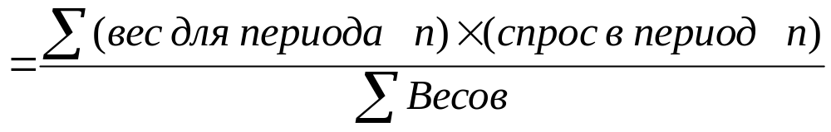
Взвешенная меняющаяся средняя может быть определена математически:
Взвешенная меняющаяся средняя =

Slide 10
ПРИМЕР 2
Фирма, производящая складские навесы, решает прогнозировать продажи путем взвешивания прошлых продаж за три месяца следующим образом.
Используемые веса | Период
3 | Прошлый месяц
2 | Два месяца назад
1 | Три месяца назад
6 | Сумма весов
Прогноз для этого месяца
3 х Продажи прошлого месяца + 2 х Продажи 2
месяца назад + 1 х Продажи 3 месяца назад
6 - Сумма весов

Slide 11
Результаты прогнозирования на базе взвешенной средней показаны в следующей таблице.
месяц | текущие продажи | изменяющаяся взвешенная средняя за три месяца
январь | 10
февраль | 12
март | 13
апрель | 16 | ((3х13)+(2х12)+(10))/6=12 1/6
май | 19 | ((3х16)+(2х13)+(12))/6=14 1/7
июнь | 23 | ((3х19)+(2х16)+(13))/6=17
июль | 26 | ((3х23)+(2х19)+(16))/6=20 1/2
август | 30 | ((3х26)+(2х23)+(19))/6=23 5/6
сентябрь | 28 | ((3х30)+(2х26)+(23))/6=27 1/2
октябрь | 18 | ((3х28)+(2х30)+(26))/6=28 1/3
ноябрь | 16 | ((3х18)+(2х28)+(30))/6=23 1/3
декабрь | 14 | ((3х16)+(2х18)+(28))/6=18 2/3

Slide 12
Три проблемы меняющихся средних
Возрастание размера п (числа усредняемых периодов) делает сглаживание флуктуации лучше, но это делает и метод более чувствительным к реальным изменениям в данных.
Меняющиеся средние не очень хорошо отражают тренды. Так как они усреднены, тренды будут всегда стоять на прошлом уровне и не будут отражать изменения на другой, более высокий или более низкий уровень.
Меняющиеся средние требуют записей прошлых данных.

Slide 13
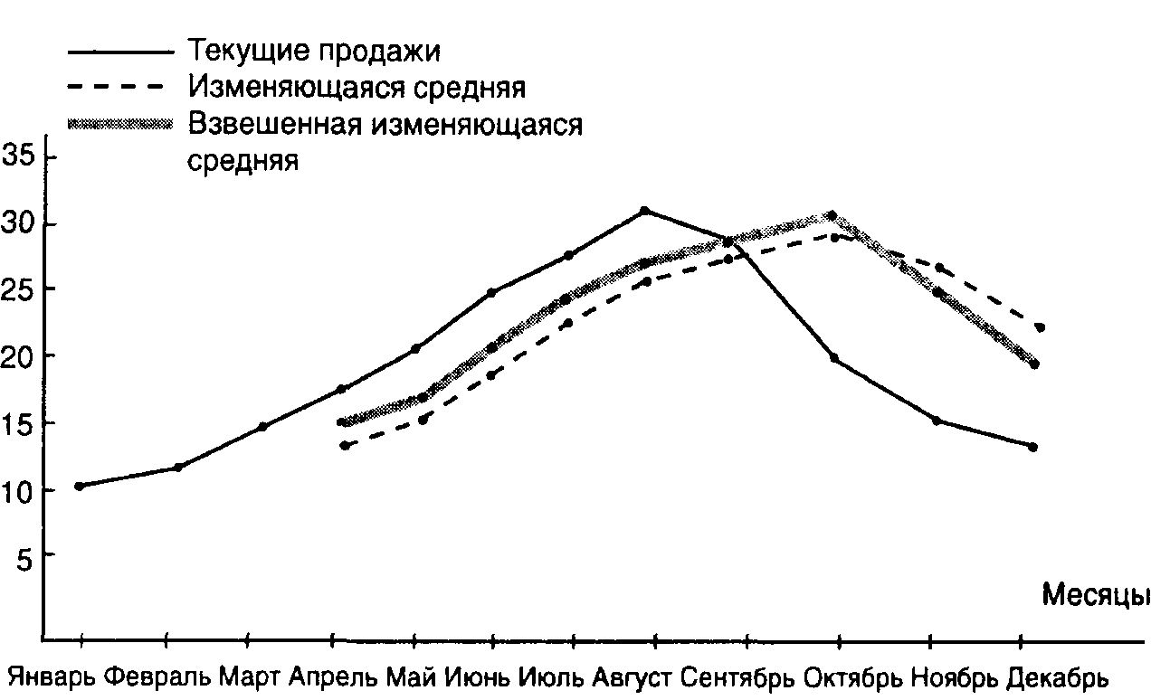
Рис. 4.2 с данными из примеров 1 и 2 иллюстрирует лаговый эффект моделей меняющейся средней.
Рис. 4.2. Текущие продажи, изменяющаяся средняя и взвешенная изменяющаяся средняя для фирмы складских навесов

Slide 14
4. Метод экспоненциального сглаживания
Данный метод получил названия в связи с тем, что каждое значение периодов умножается на множитель (1- α).
Этот метод является составной частью всех компьютеризированных методов и получил широкое распространение по следующим причинам:
Точность экспоненциальных моделей
Простота составления моделей
Понятность работы модели
Ограниченный объем необходимых статистических данных
Легкая проверка с помощью тестов.

Slide 15
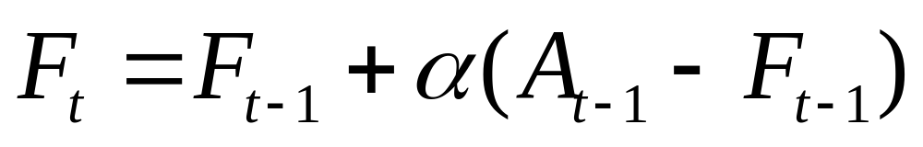
Уравнение может быть также записано математически:
где Ft — новый прогноз;
Ft-1 — прошлый прогноз;
α — константа сглаживания (0 < α < 1);
At-1 — текущий спрос прошлого периода.

Slide 16
ПРИМЕР 3
В январе дилер предсказывал февральский спрос для конкретной модели автомобиля Ford равным 142. Текущий февральский спрос был 153 автомобиля. Используя скользящую постоянную α = 20, мы можем прогнозировать спрос марта с помощью модели экспоненциального сглаживания.
Подставляя α в формулу, мы имеем:
Новый прогноз
(для спроса марта)
= 142 + 0.2 (153 - 142) = 144.2
Таким образом, спрос в марте этой модели Ford после округления равен 144.

Slide 17




Константа сглажи- вания | Вес применительно к
 | текущему периоду | двум текущим периодам | трем текущим периодам | четырем текущим периодам | пяти текущим периодам
а = 0,1 | 0,1 | 0,09 | 0,081 | 0,073 | 0,066
а = 0,5 | 0,5 | 0,25 | 0,125 | 0,063 | 0,031
Константа сглаживания а может быть изменена для придания большего веса текущим данным (когда α высокая) или большего веса прошлым данным (когда α низкая).

Slide 18
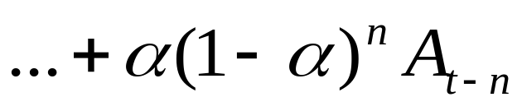
Для демонстрации этого подхода к весам уравнение может быть переписано алгебраически в следующей форме:
где сумма весов стремится к 1.

Slide 19
Каждая из этих временных серий проходит n периодов (где n может быть очень велико); важно, что прошлые периоды уменьшаются быстрее, когда α возрастает.
Когда α стремится к 1,0 и достигает 1,0, тогда уравнение имеет вид:
Ft = 1,0 At - 1.
Все другие значения исчезают, и прогноз становится идентичным простейшей модели, описанной ранее.
В этом случае прогноз спроса для следующего периода является точно таким, как спрос в текущем периоде.

Slide 20

Выбор константы сглаживания
Выбирая значение константы сглаживания, добиваются более точных прогнозов.
В общем, точность модели прогнозирования может быть определена сравнением прогнозного значения с текущим, или наблюдаемым, значением.
Ошибка прогноза определяется формулой
Ошибка прогноза = Спрос - Прогноз
Измерение всех ошибок прогноза для модели является средним абсолютным отклонением (МАD). Оно рассчитывается суммированием абсолютных значение индивидуальных ошибок прогноза и делением на число периодов данных n:

Slide 21
ПРИМЕР 4
Порт в Балтиморе имел большие очереди на разгрузку зерна из судов в течение последних восьми кварталов. Торговый операционный менеджер хочет применить экспоненциальное сглаживание, чтобы посмотреть, как хорошо эта техника работает применительно к тоннажу разгружаемого зерна. Он принимает, что прогноз разгружаемого зерна в первом квартале был 175 тонн. Рассматриваются два значения: α =0.10 и
α =0.50. В следующей таблице показаны детальные расчеты для α = 0.10 и α = 0.50

Slide 22
В таблице показаны детальные расчеты для α = 0.10 и α = 0.50
Квартал | Текущий тоннаж разгрузки * | Круговой прогноз с использованием а=0,10 * | Круговой прогноз с использованием а=0,50 *
1 | 180 | 175 | 175
2 | 168 | 176=175,00+0,10(180-175) | 178
3 | 159 | 175=175,50+0,10(168-175,50) | 173
4 | 175 | 173=174,75+0,10(159-174,75) | 166
5 | 190 | 173=173,18+0,10(175-173,18) | 170
6 | 205 | 175=173,36,+0,10(190-173,36) | 180
7 | 180 | 178=175,02+0,10(205-175,02) | 193
8 | 182 | 178=178,02+0,10(180-178,02) | 186
9 | ? | 179=178,22+0,10(182-178,22) | 184
* Прогнозы округляются до целых тонн.

Slide 23
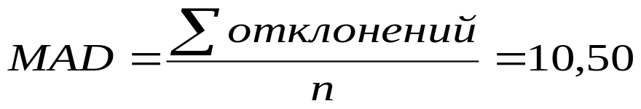

Изменение точности для каждой константы сглаживания мы можем рассчитать по абсолютному отклонению и среднему абсолютному отклонению (МАD).
Квартал | Текущий тоннаж разгрузки | Круговой прогноз с а=0,10 | Абсолютное отклонение для а=0,10 | Круговой прогноз с а=0,50 | Абсолютное отклонение для а=0,50
1 | 180 | 175 | 5 | 175 | 5
2 | 168 | 176 | 8 | 178 | 10
3 | 159 | 175 | 16 | 173 | 14
4 | 175 | 173 | 2 | 166 | 9
5 | 190 | 173 | 17 | 170 | 20
6 | 205 | 175 | 30 | 180 | 25
7 | 180 | 178 | 2 | 193 | 13
8 | 182 | 178 | 4 | 186 | 4
Сумма абсолютных отклонений = 84 |  |  |  |  | =100
В результате этого анализа константа сглаживания α =0.10 является предпочтительной по отношению к α = 0.50, так как ее МАD меньше.

Slide 24
Наряду со средним абсолютным отклонением (МАD), два других измерителя ошибок в прогнозировании используются иногда.
Среднеквадратическое отклонение (МSЕ) - это среднее от квадрата разности между прогнозными и наблюдаемыми значениями.
Среднее процентное отклонение (МАРЕ) является абсолютной разницей между прогнозируемыми и наблюдаемыми значениями в процентах к наблюдаемым значениям.

Slide 25
5. Экспоненциальное сглаживание с трендовым регулированием
Как и другие методы меняющегося среднего, простое экспоненциальное сглаживание не приспособлено к регулированию тренда.
Иллюстрируя более сложную модель экспоненциального сглаживания, рассмотрим, что требуется для регулирования тренда.
Идея заключается в расчете прогноза простым экспоненциальным сглаживанием, а затем в определении положительного или отрицательного лага в тренде.

Slide 26
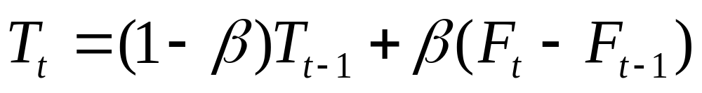
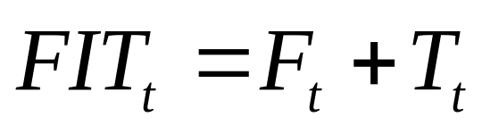
Имеются три шага расчета прогноза с регулируемым трендом
Шаг 1. Расчет простого экспоненциального прогноза для периода t (F_{t}).
Шаг 2. Расчет тренда с использованием уравнения
Для начала шага 2 для первого периода начальное значение тренда должно быть заложено (или как хорошее предположение, или как обзор прошлых данных). После этого рассчитывается тренд.
Шаг 3. Расчет прогноза с регулируемым трендом методом экспоненциального сглаживания по формуле

Slide 27
ПРИМЕР 5
Большое предприятие использует экспоненциальные сглаживания для прогноза спроса на оборудование для контроля за загрязнением. Считается, что тренд существует.
Месяц | Спрос | Месяц | Спрос
1 | 12 | 6 | 26
2 | 17 | 7 | 31
3 | 20 | 8 | 32
4 | 19 | 9 | 36
5 | 24
Константы сглаживания определены значениями α = 0.2 и β = 0.4. Предполагаемый начальный прогноз для месяца 1 был 11 единиц.

Slide 28

Шаг 1.
Прогноз
для
месяца 2
(F2)
Прогноз
для
месяца 1
(F1)
Прогноз
для
месяца 1 (F1)
=
+
(
Спрос
месяца 1
-
)
Шаг 2.
Рассчитываем текущий тренд. Предполагаем начальный тренд, равный нулю, т.е.
Шаг 3. Рассчитываем прогноз, включающий тренд (FIT):

Slide 29
Мы будем делать такие расчеты также для третьего месяца
Шаг 1.
Шаг 2.
Шаг 3.

Slide 30
5. Трендовое проектирование - это метод
прогнозирования на основе прошлых временных серий
Этот метод устанавливает линию тренда по серии точек прошлых данных, а затем проектирует линию в будущее для средне- и долгосрочных прогнозов.
Если выбрали линейную зависимость, то можно применить метод наименьших квадратов.

Slide 31
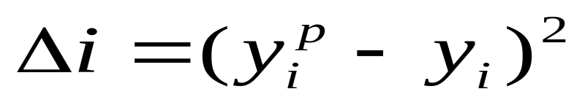
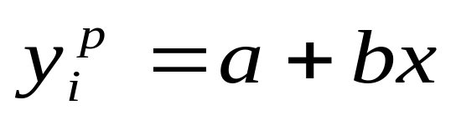
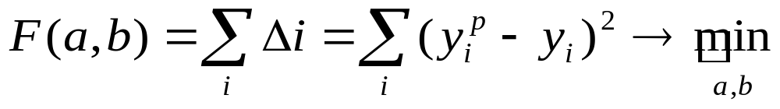
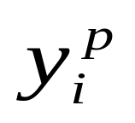
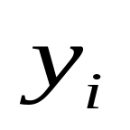
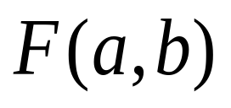
Метод наименьших квадратов заключается в нахождении таких параметров выбранной зависимости, при которых сумма квадратов отклонений расчетных значений функции от фактических, минимальна.
где:
- расчетное значение результирующего показателя
- фактическое значение результирующего показателя
- функция ошибки

Slide 32
Метод наименьших квадратов применим к формальным зависимостям, которые линейны относительно своих параметров.
Рассмотрим применение метода на примере:
y=а+bх
где:
у — расчетное значение предсказываемой переменной (зависимой переменной);
х — независимая переменная (в данном случае время).
a,b – коэффициенты регрессии (эластичности)

Slide 33
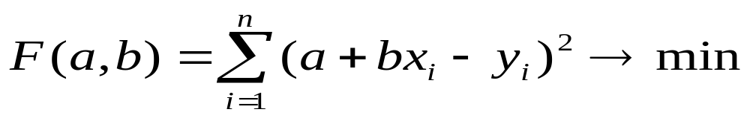
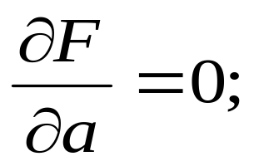
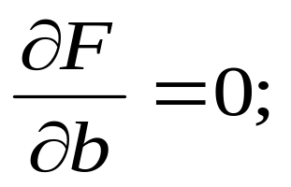
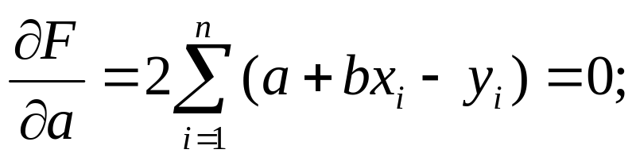
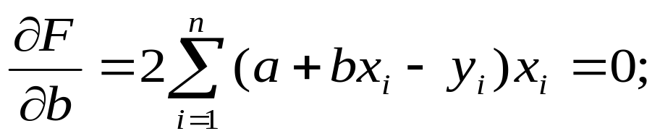
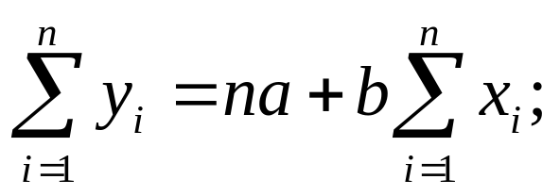
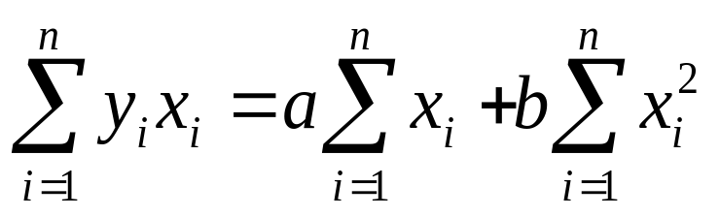
Составим функцию ошибки:
Необходимые условия минимума – это условия стационарности:
{

Slide 34
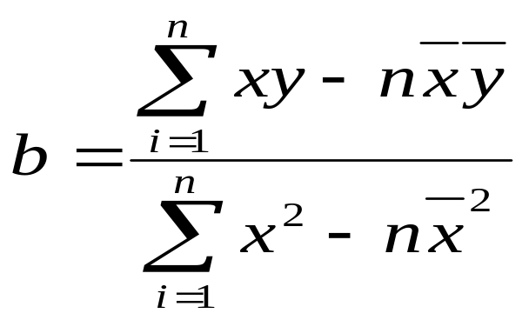
Для представленной зависимости коэффициенты
регрессии можно определить следующим образом:
где:
х — среднее значение хi ;
у — среднее значение уi ;
n — число точек данных или наблюдений
α = у - bx

Slide 35
ПРИМЕР 6.
Данные спроса на электрические генераторы компании за период 2001—2007 гг. Подберем прямую линию тренда к этим данным и определим прогноз спроса в 2008 г.
год | продано электрических генераторов | год | продано электрических генераторов
2001 | 74 | 2005 | 105
2002 | 79 | 2006 | 142
2003 | 80 | 2007 | 122
2004 | 90

Slide 36
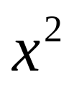

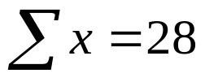

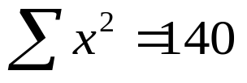
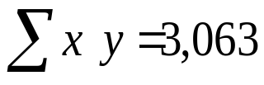
Имея серию данных за период, мы должны минимизировать расчеты, трансформируя значения х (время) в простые числа. Так, в данном случае мы должны обозначить 2001 год как год 1, 2002-й — как год 2 и т. д.
Год | Период времени | Спрос на генераторы
2001 | 1 | 74 | 1 | 74
2002 | 2 | 79 | 4 | 158
2003 | 3 | 80 | 9 | 240
2004 | 4 | 90 | 16 | 360
2005 | 5 | 105 | 25 | 525
2006 | 6 | 142 | 36 | 852
2007 | 7 | 122 | 49 | 854

Slide 37
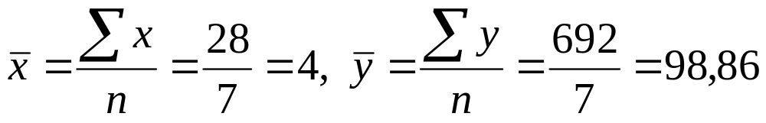
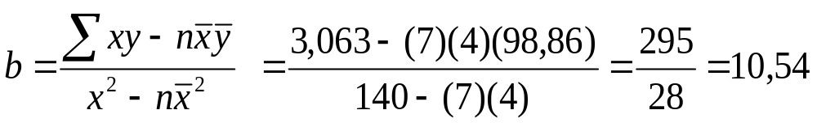

Slide 38
Следовательно, уравнение, полученное методом наименьших квадратов, имеет вид у = 56,70 + 10,54х.
Проектируя спрос в 2008 году, мы в первую очередь,
определяем 2008 год в новой кодовой системе как х = 8:
(Продажи в 2008 г.) =56,70 + 10,54 (8) = 141,02, или 141 генератор. Мы должны оценить спрос для 2008 года, подставив х = 9 в уравнение:
(Продажи в 2009 г.) = 56,70 + 10,54 (9) = 151,56, или 152 генератора.

Slide 39
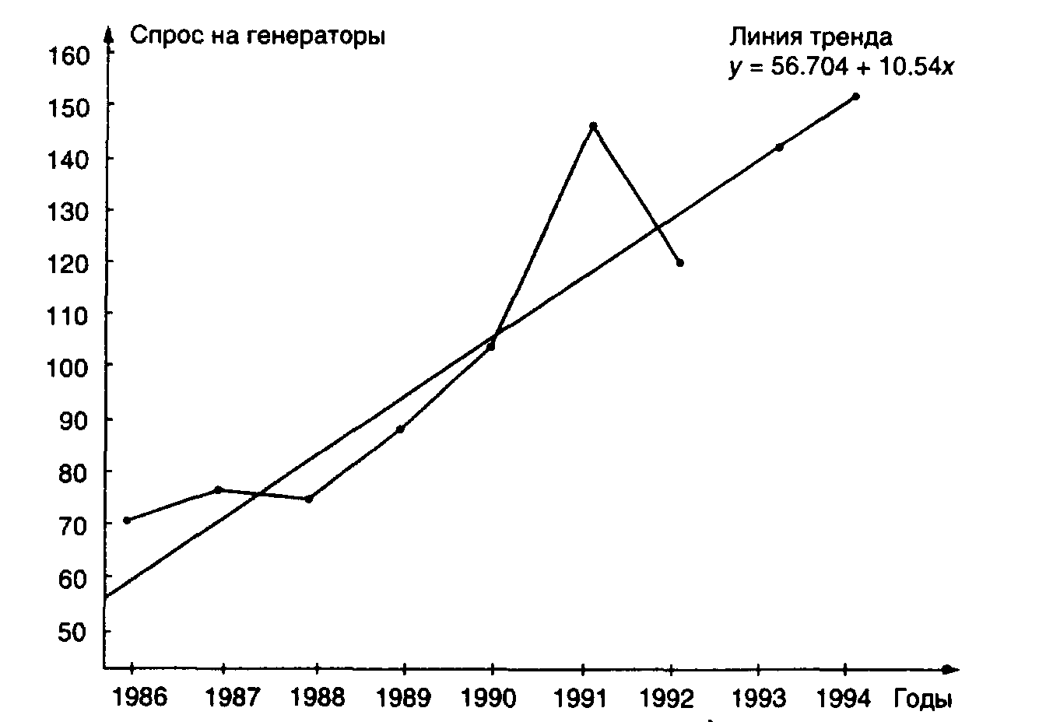
Электрические генераторы и расчетная пиния тренда

Slide 40
7. Статистические модели
учитывающие сезонность
Прогнозирование временных серий включает рассмотрение тренда данных в течение серий временных наблюдений. Повторяющиеся колебания в определенные сезоны года делают сезонное регулирование прогноза линии тренда необходимым.
Например:
Спрос на уголь и топливо, например, обычно возрастает в течение холодных зимних месяцев.
Спрос для клубов гольфа может быть наиболее высок летом.

Slide 41
ПРИМЕР 7.
Месячные продажи высококачественных телефонных аппаратов
месяц | Продажи |  | Средний спрос за 2006-2007 гг. | Средне- месячный спрос* | Сезонный индекс**
 | 2006 г. | 2007 г.
январь | 80 | 100 | 90 | 94 | 0,957
февраль | 75 | 85 | 80 | 94 | 0,851
март | 80 | 90 | 85 | 94 | 0,905
апрель | 90 | 110 | 100 | 94 | 1,064
май | 115 | 131 | 123 | 94 | 1,309
июнь | 110 | 120 | 115 | 94 | 1,223
июль | 100 | 110 | 105 | 94 | 1,117
август | 90 | 110 | 100 | 94 | 1,064
сентябрь | 85 | 95 | 90 | 94 | 0,957
октябрь | 75 | 85 | 80 | 94 | 0,851
ноябрь | 75 | 85 | 80 | 94 | 0,851
декабрь | 80 | 80 | 80 | 94 | 0,851

Slide 42
Общий средний спрос = 1128
1128
12 месяцев
*Среднемесячный спрос =
= 94
Средний спрос за 2006-2007гг.
Среднемесячный спрос
**Сезонный =
индекс
Используя эти сезонные индексы, в предположении, что спрос на телефонные аппараты в 2008 году будет 1200 единиц, будем прогнозировать месячный спрос следующим образом

Slide 43
Месяц | Спрос | Месяц | Спрос
январь | 1200/12х0,957=96 | июль | 1200/12х1,117=112
февраль | 1200/12х0,851=85 | август | 1200/12х1,064=106
март | 1200/12х0,904=90 | сентябрь | 1200/12х0,957=96
апрель | 1200/12х1,064=106 | октябрь | 1200/12х0,851=85
май | 1200/12х1,309=131 | ноябрь | 1200/12х0,851=85
июнь | 1200/12х1,223=122 | декабрь | 1200/12х0,851=85

Slide 44
ПРИМЕР 8
Служба менеджмента склада отделения фирмы «Девис» использует регрессии временных серии для прогноза различных продаж в последующих четырех кварталах. Оценки продаж для кварталов: $100000; $120000; $140000 и $160000 Сезонные индексы для четырех кварталов определены: 1,30; 90; 70 и 1,15 соответственно.

Slide 45
Рассчитывая сезонный прогноз продаж с регулируемым трендом, мы должны умножить каждый сезонный индекс на соответствующий трендовый прогноз:
Yсезонный = индекс х Yтрендовый прогноз.
Следовательно, для
квартала 1: Y1 = (1.30)($100 000) =$130 000;
квартала 2: Y2 = (0.90)($120 000) = $108 000; квартала 3: Yз = (0.70)($140 000) = $98 000;
квартала 4: Y4 = (1.15)($160 000) = $184 000.

Slide 46
ПРИМЕР 9
Для другого примера оценки линии тренда и сезонного регулирования мы заимствовали сведения из госпиталя, которые использовали 66-месячные данные о взрослых стационарных больных, и получили следующее уравнение:
Y = 8091+21,5Х,
где Y— пациенто-дни; X— время, мес.
На базе этой модели госпиталь прогнозирует пациенто-дни для следующего месяца (период 67):
Пациенто-дни = 8091 + 21.5 (67) = 9530
(только используя тренд).

Slide 47
Так как эта модель определяет линию возрастающего тренда в спросе на обслуживание пациентов, она игнорирует сезонность, которая на сегодня известна администрации.
Таблица, приведенная ниже, содержит текущие сезонные индексы, базирующиеся на тех же 66 месяцах. Такие сезонные данные, как эти, являются типичными для госпиталей.
Заметим, что в январе, марте, июле и августе проявляются особенно высокие в среднем количества пациенто-дней, а февраль, сентябрь, ноябрь и декабрь показывают снижение количества пациенто-дней.

Slide 48
Месяц | Сезонный индекс | Месяц | Сезонный индекс
январь | 1,0436 | июль | 1,0302
февраль | 0,9669 | август | 1,0405
март | 1,0203 | сентябрь | 0,9653
апрель | 1,0087 | октябрь | 1,0048
май | 0,9935 | ноябрь | 0,9598
июнь | 0,9906 | декабрь | 0,9805
Корректируя временные серии экстраполяцией с учетом сезонности, госпиталь умножает месячный прогноз на соответствующий сезонный индекс. Так, для периода 67, которым был январь:
Пациенто-дни = (9530)( 1.0436) = 9946 (тренд с уче-
том сезонности).
Используя этот метод, были спрогнозированы пациенто-дни с января по июнь (периоды с 67 по 72) как 9946, 9236, 9768, 9678, 9554 и 9547. В этом примере лучше прогнозируются пациенто-дни, так же как более точно прогнозируются бюджетные расходы.

Slide 49
МЕТОДЫ КОРРЕЛЯЦИОННО-РЕГРЕССИОННОГО АНАЛИЗА:
Применение данного метода прогнозирования спроса включает следующие основные этапы:
выбор показателя спроса на товар;
сбор исходной статистической информации, её систематизация и оценкa;
отбор существенных факторов, которые необходимо учитывать при построении моделей изучения и прогнозирования спроса;
подбор математической формы связи между величиной спроса и влияющими на него факторами;

Slide 50
МЕТОДЫ КОРРЕЛЯЦИОННО-РЕГРЕССИОННОГО АНАЛИЗА:
(Продолжение)
расчет параметров и построение экономико-математической модели;
оценки построенной модели;
выполнение расчетов по модели;
экономическая интерпретация модели и разработки рекомендаций по её использованию

Slide 51

Экономико-математические модели спроса строятся в виде одно- или многофакторных уравнений регрессии, в которых в качестве независимых переменных выступают воздействующие на спрос факторы, а в качестве зависимой переменной – сам спрос на товар.
При однофакторном анализе описывается связь спроса Y и одного фактора X.
у = а + bх,
где у — значение зависимой переменной, здесь — объем продаж;
а, b — коэффициенты регрессии;
х — независимая переменная, зарплата

Slide 52
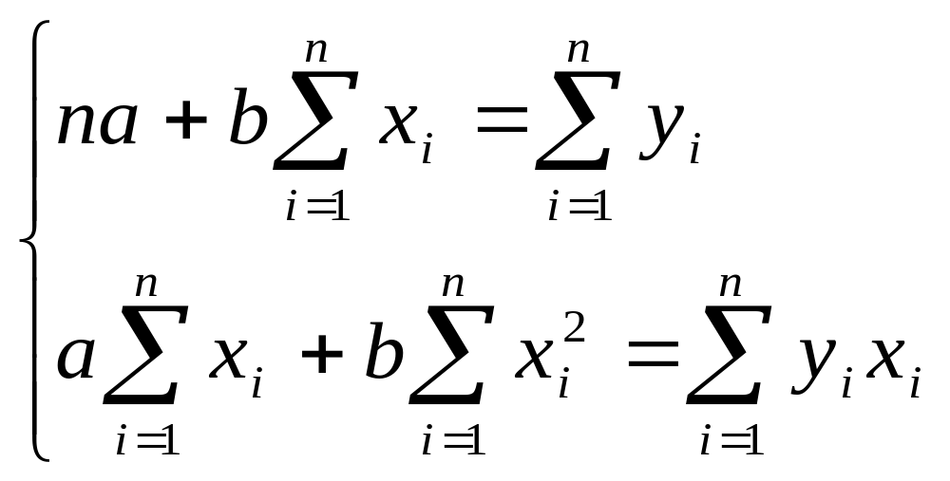
После выбора математической формы связи методом наименьших квадратов определяют значение параметров математической модели a,b, для чего решаются системы нормальных уравнений:

Slide 53
ПРИМЕР 10
Строительная компания реконструирует старые дома. По истечении времени компания нашла, что ее объем работ по реконструкции связан с уровнем местной заработной платы. Таблица ниже содержит данные о годовых доходах и суммах денежных доходов в 2006—2007 годах.
Продажи,y
Заработная плата, x
2,0
1
3,0
3
2,5
4
2,0
2
2,0
1
3,5
7

Slide 54
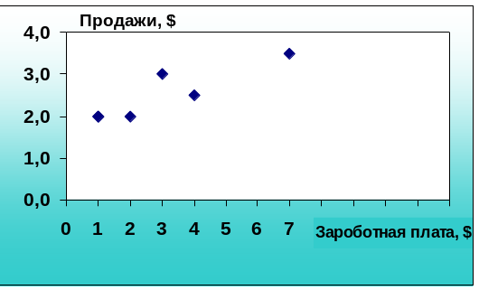
Служба менеджмента компании хочет представить математическую взаимосвязь, которая будет помогать ей предсказывать продажи. Первое, что необходимо определить, имеет ли место линейная связь между заработной платой и продажами; для этого наносятся известные данные на диаграмму рассеивания.

Slide 55
На диаграмме показано шесть точек данных, которые отражают положительную зависимость между независимой переменной, заработной платой и зависимой переменной, продажами. Когда зарплата возрастает, продажи компании имеют тенденцию к повышению.
Мы можем найти математическое уравнение регрессии, используя метод наименьших квадратов.
Продажи,y
Зарплата, x
x²
xy
2,0
1
1
2,0
3,0
3
9
9,0
2,5
4
16
10,0
2,0
2
4
4,0
2,0
1
1
2,0
3,5
7
49
24,5
∑ y = 15,0
∑ x = 18
∑ x² = 80
∑ xy = 51,5

Slide 56
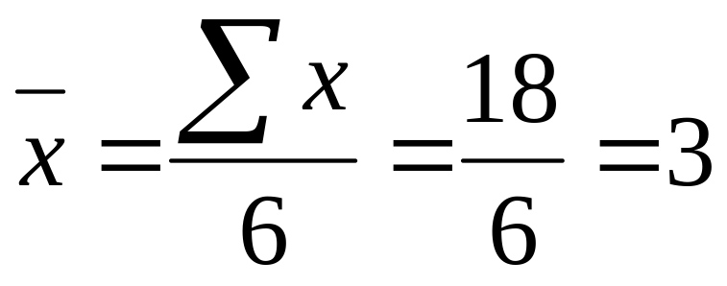
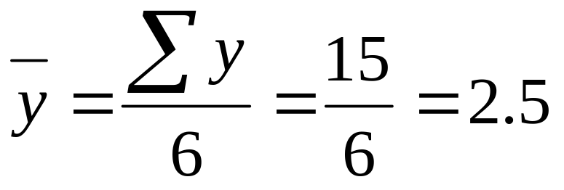
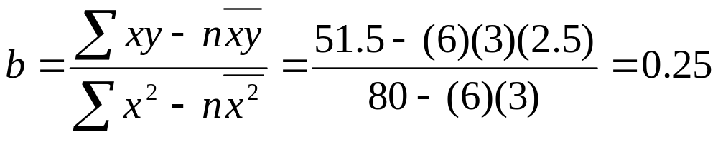
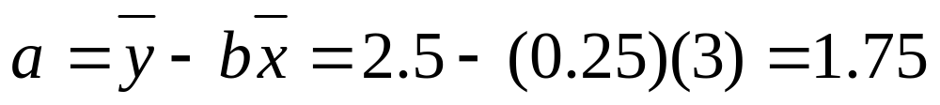

Slide 57
Уравнение регрессии, следовательно, будет:
у =1.75 +0.25х,
или:
Продажи = 1.75 + 0.25 Зарплата
Если местная коммерческая служба определит, что зарплата в регионе будет $ 600 000 000 в следующем году, мы можем прогнозировать продажи строительной компании по уравнению регрессии:
Продажи (в млн $) = 1.75 +0.25 (6)
или:
Продажи = $325 000
(точка оценки для y)

Slide 58
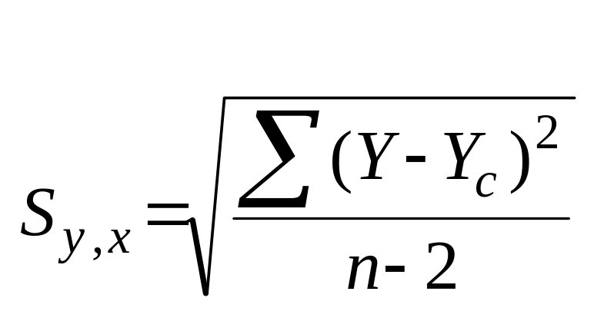
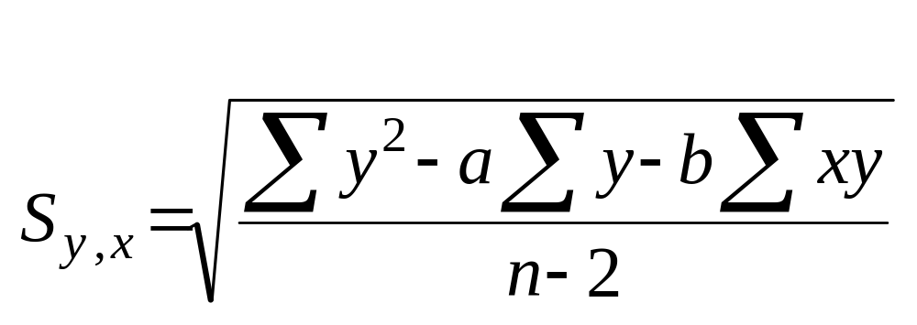
Стандартная ошибка прогноза Sy,x:
где Y — значение Y для каждой точки данных;
Yc — расчетное значение зависимой переменной из уравнения регрессии;
n — число точек данных.

Slide 59
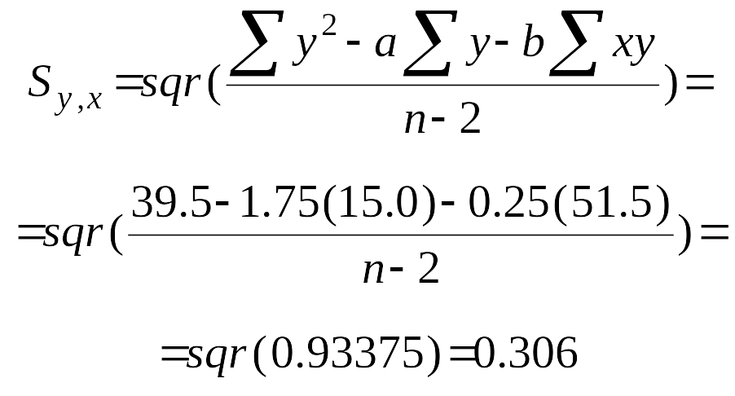
ПРИМЕР 11
Рассчитаем стандартную ошибку оценки для данных примера 10. Нам необходимо знать число ∑ y2, без которого мы не сможем определить Sy,x. Эта сумма равна ∑ y2 = 39.5. Следовательно:
Стандартная ошибка прогноза продаж тогда равна $30 600

Slide 60
Коэффициенты корреляции для линии регрессии:
Уравнение регрессии — это один из путей установления природы взаимосвязи между двумя переменными. Уравнение показывает, как одна переменная отражается на значении и изменениях другой переменной.
Другой путь установления отношений между двумя переменными заключается в расчёте коэффициентов корреляции. Этот измеритель показывает степень, или силу, линейной взаимосвязи.

Slide 61
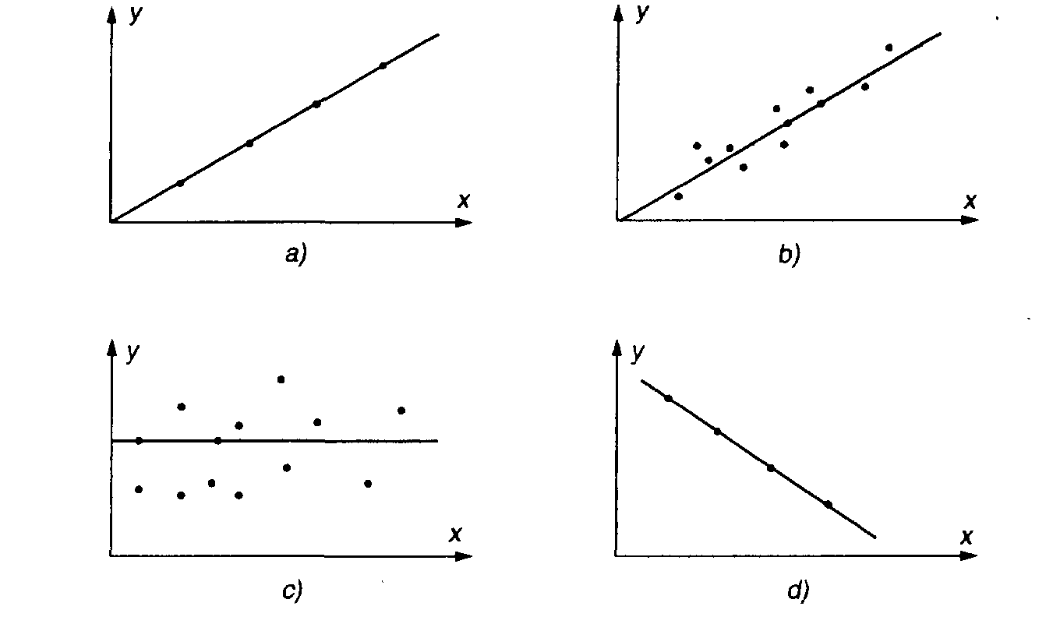
Рисунок иллюстрирует различные возможные значения r :
Четыре значения коэффициента корреляции:
а) положительная корреляция r = +1;
b) положительная корреляция 0 < r < 1;
с) нет корреляции r = 0;
d) отрицательная корреляция r = -1

Slide 62
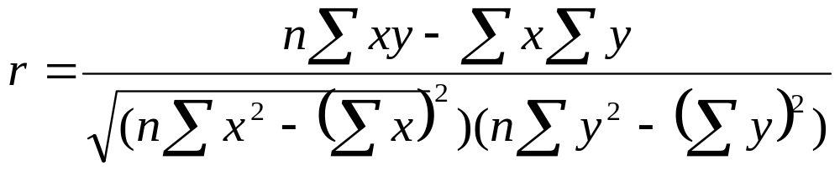
Рассчитывая r, мы используем много тех данных, которые необходимы для расчета а и b в уравнении регрессии. Более протяженное уравнение для r следующее:

Slide 63
ПРИМЕР 12
В примере 10 мы показали взаимосвязь между заказами строительной компании и уровнем заработной платы. Рассчитывая коэффициенты корреляции для указанных данных, мы можем только суммировать один расчетный столбец (для y₂ ) и затем обращаться к уравнению для r
y
x
x²
xy
y² (новый столбец)
2,0
1,0
1,0
2,0
4,0
3,0
3,0
9,0
9,0
9,0
2,5
4,0
16,0
10,0
6,25
2,0
2,0
4,0
4,0
4,0
2,0
1,0
1,0
2,0
4,0
3,5
7,0
49,0
24,5
12,25
Σy=15,0
Σx=18,0
Σx²=80,0
Σxy=51,5
Σy²=39,5

Slide 64
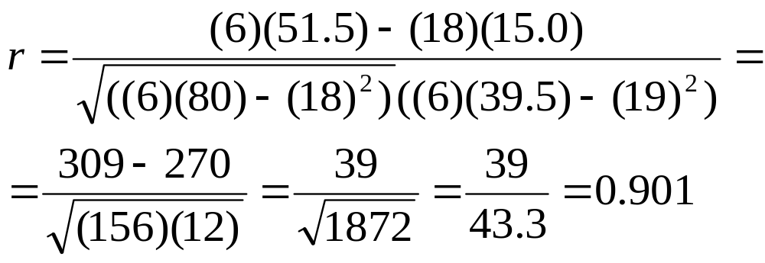
Рассчитывая r, мы используем много тех данных, которые необходимы для расчета а и b в уравнении регрессии. Более протяженное уравнение для r следующее:
Такое r =0.901 означает существенную корреляцию и взаимосвязь между двумя переменными.

Slide 65
Хотя коэффициенты корреляции являются более общим измерителем, используемым для описания взаимосвязи между двумя переменными, существует другой измеритель. Он называется коэффициентом детерминации. Это просто квадрат от коэффициента корреляции, а именно r². Значение r² будет всегда положительным числом в интервале 0 < r > 1.
Коэффициент детерминации является процентным изменением в зависимой переменной (y), которая определяется регрессионным уравнением. В случае примера 12 значение r² равно 81. Оно показывает, что 81 % общих изменений определяется регрессионным уравнением.

Slide 66
Множественный регрессионный анализ
Множественная регрессия — это практически расширение модели, которую мы рассматривали. Она позволяет строить модель с рядом независимых переменных. Например, если строительная компания хочет включать среднюю годовую процентную ставку в ее модель прогноза продаж, соответствующее уравнение будет:
у = а + b₁x1+b₂x₂
где у — зависимая переменная, продажи;
а — отрезок, отсекаемый на оси у;
x₁ и x₂ — значения двух независимых переменных: зарплаты и процентной ставки соответственно.

Slide 67
ПРИМЕР 13
Новая линия регрессии, рассчитанная по компьютерной программе, для строительной компании имеет вид равенства:
Y=1.80+0.30X1+5.0X2
Мы также находим, что новый коэффициент корреляции 0.96, означающий включение переменной Х₂ процентной ставки, даже более усиливает линейную зависимость.
Мы можем теперь прогнозировать продажи компании, если знаем значения заработной платы и процентной ставки в следующем году. Если зарплата будет $600 млн и рыночная ставка 0.12 (12%), продажи будут прогнозироваться как:
Продажи(сотни тыс. $)=1.80+0.30(6)-5.0(0.12)=1.8+1.8-0.6= 3.00
Продажи = $300 000

Slide 68

МЕТОД ДВОЙНОГО СГЛАЖИВАНИЯ БРАУНА

Slide 69
МЕТОД ДВОЙНОГО СГЛАЖИВАНИЯ БРАУНА
Метод двойного сглаживания Брауна предназначен для прогнозирования нестационарных рядов в случае линейно-аддитивного тренда с использованием двойного экспоненциального взвешенного среднего.
Под стационарным понимается ряд, индивидуальные значения которого, меняясь со временем, не изменяют среднего на достаточно продолжительном отрезке времени. другими словами, среднее значение спроса за рассматриваемый период не увеличивается и не уменьшается. Нестационарным является ряд, когда среднее не остается постоянным, а изменяется со временем. Изменяющееся среднее называют трендом.
Ряд с линейно-аддитивным трендом имеет среднее, которое увеличивается или убывает приблизительно на одинаковую величину в рассматриваемые моменты времени. При этом разброс отклонений фактических значений около тренда приблизительно постоянен.

Slide 70
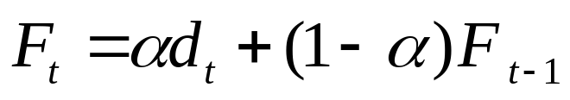
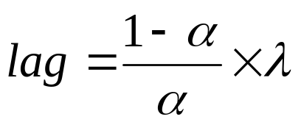
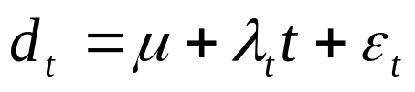
МЕТОД ДВОЙНОГО СГЛАЖИВАНИЯ БРАУНА
В условиях линейного тренда экспоненциально взвешенное среднее:
где: F_{t} - экспоненциально взвешенное среднее;
F_{t - 1} - прошлый прогноз;
α - константа сглаживания;
d_{t} - текущий спрос.
всегда меньше линейного тренда на величину:
где: λ - коэффициент, определяемый уравнением:
где: μ - среднее ряда;
λ_{t} - скорость его роста в зависимости от t;
ε_{t} - случайная ошибка с нулевым ростом.

Slide 71

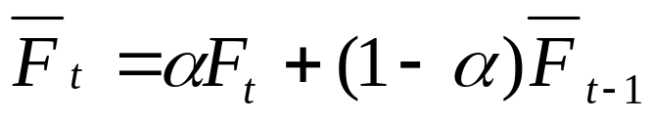
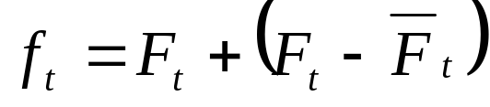
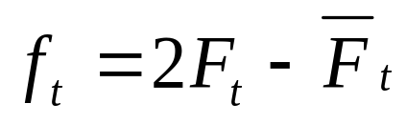
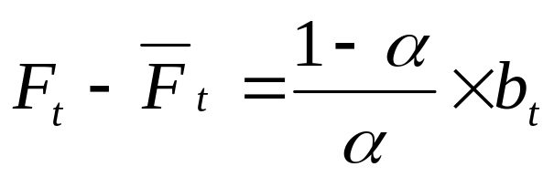
МЕТОД ДВОЙНОГО СГЛАЖИВАНИЯ БРАУНА
Браун показал, что двойное экспоненциально взвешенное среднее , задаваемое уравнением:
также меньше первоначального скользящего среднего F_{t} на ту же величину, на которую F_{t} меньше d_{t} . Следовательно, за оценку текущего значения d_{t} , можно взять:
,
т.е.
Однако в условиях устойчивости фактическую разность можно приравнять к ее оценке, поэтому
где λ заменяется своей оценкой b_{t} .

Slide 72
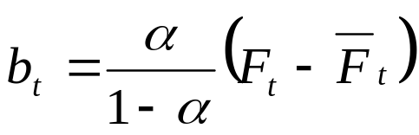

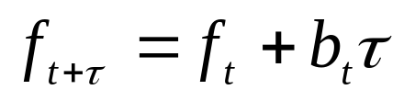


МЕТОД ДВОЙНОГО СГЛАЖИВАНИЯ БРАУНА
Итак, прогноз на период равен:
или
В случае прогноза на один период формула упрощается:

Slide 73

МЕТОД ДВОЙНОГО СГЛАЖИВАНИЯ БРАУНА
Проиллюстрируем метод двойного сглаживания Брауна. Исходные данные и результаты расчета приведены в таблице.
Пусть . Экспоненциально взвешенное среднее определим по формуле:
Двойное экспоненциальное взвешенное среднее рассчитаем по формуле (2)
При этом не использованы новые фактические данные за седьмой и восьмой месяцы.

Slide 74
МЕТОД ДВОЙНОГО СГЛАЖИВАНИЯ БРАУНА
Иллюстрация метода двойного сглаживания Брауна
Период
Спрос
F_{t}
F_{t}
F_{t+τ}
1
4
3,2
3,04
2
6
3,76
3,18
3
7
4,41
3,43
4
9
5,33
3,81
5
8
5,86
4,22
6
10
6,69
4,71
7
9,165
8
9,66
9
10,156

